Slide 1


Cyber- und Informationsraum
Grafische Nutzeroberflächen in Java GUI (Graphical User Interfaces)
Fachlehrer
IX. In, OFw Adrian Weidig
Notes:
Heute für die nächsten X Tage werden wir uns rein mit grafischen Oberflächen in Java befassen.

Slide 2
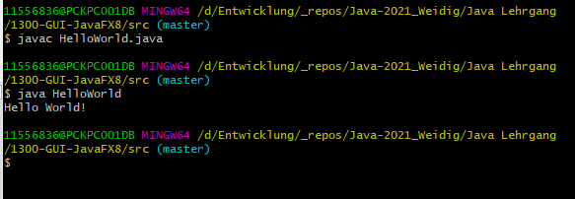
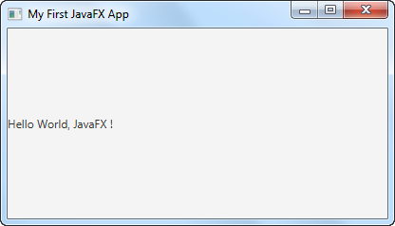
Warum eigentlich grafische Nutzeroberflächen?
Grafische Nutzeroberfläche
Konsole
Notes:
Warum eigentlich grafische Oberflächen?
Ohne GUI (Graphical User Interfaces) wäre die sogenannte Digitale Revolution (1990ern) nicht denkbar gewesen.
Die GUI ermöglicht es selbst ungeübten Nutzern sich schnell in Programme einzuarbeiten. Allgemein verständliche
Symbole und erklärender Text sorgen für eine hohe Nutzerfreundlichkeit.
Einfach und nutzerfreundlich
Visuell ansprechend gestaltend
Selbst Nutzer mit geringem technischen Wissen können die Anwendung nutzen
System antwortet auf die intuitiven visuellen Anweisungen [Klick auf Button]
Nutzer können schnell und einfach zwischen mehreren Anwendungen hin und her navigieren

Slide 3

Welche Möglichkeiten bietet Java?
GUI Frameworks
Notes:
Wir konzentrieren uns auf die 4 wichtigsten der linken Seite.
WICHTIG VORAB: Das bei der einen Art etwas nicht aufgezählt wird, was bei einem anderen aufgezählt wird, bedeutet nicht, dass ein anderes Framework eine Funktionalität stattdessen NICHT bietet.

Slide 4
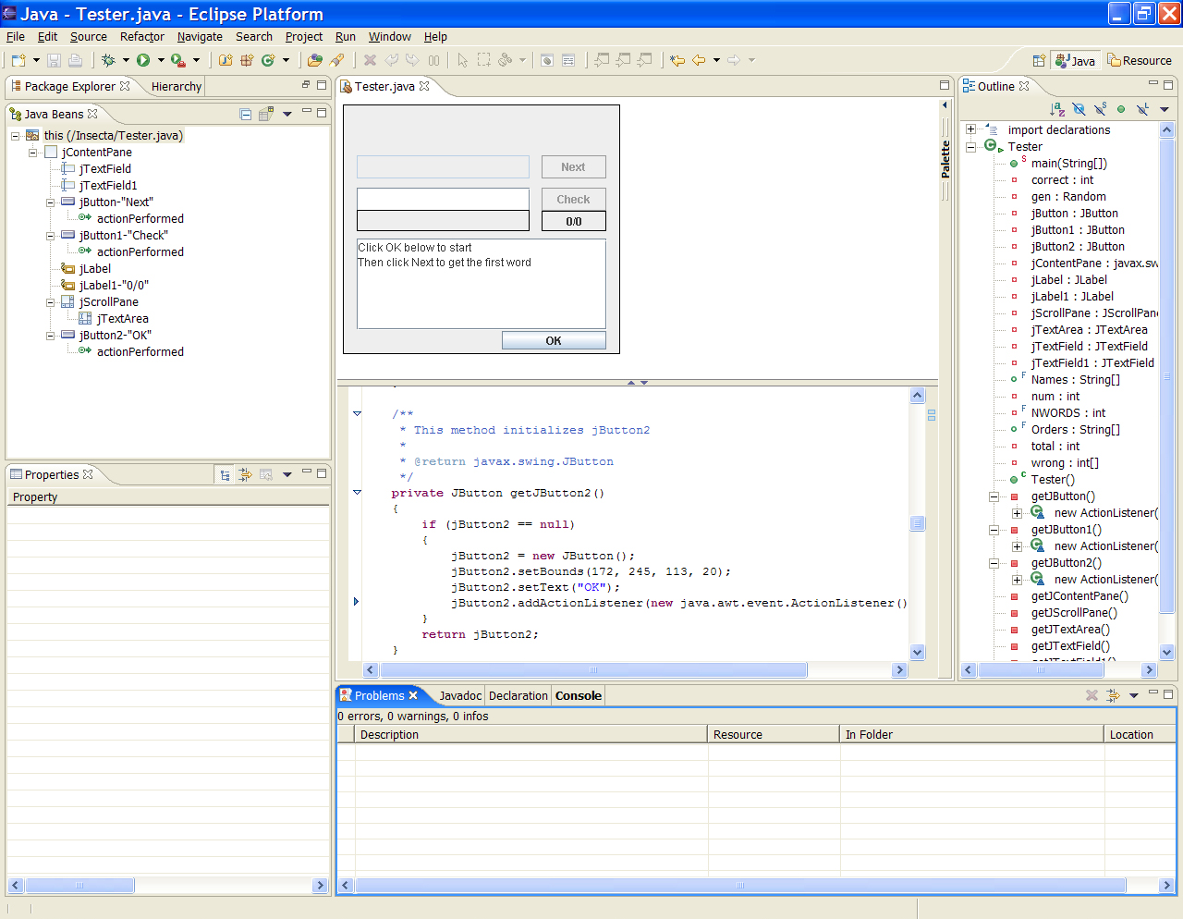
SWT
Als alternative zu Swing entstanden
Setzt auf schwergewichtige Komponenten wie AWT (Betriebssystem gebundene Darstellungen)
Leidet auf Nicht-Windows Plattformen unter Effizienzproblemen
Verschiedene Basisfunktionen werden vorausgesetzt, welche emuliert werden, wenn diese nicht vorhanden sind
Plattformunabhängig
Viel in den ersten größeren Programmen genutzt

Slide 5
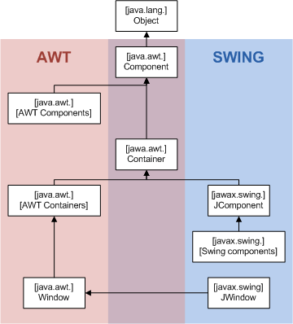
SWING
Ist auf AWT aufgebaut
Bietet eine Bibliothek
Drag and Drop
Tastenkombinationen
Allgemeine Zusatzkomponenten
Gehört ebenfalls zu den JFC
Modular und objektorientiert
Ist nicht threadsicher
Läuft alles auf dem AWT Event Dispatch Thread
Bietet Zusatzfunktionen um ausführbare Objekte dennoch zu reihen
Bietet viele Community geschaffene Erweiterungen
Setzt auf leichtgewichtige Darstellung (Selbst erzeugte Darstellungen)

Slide 6
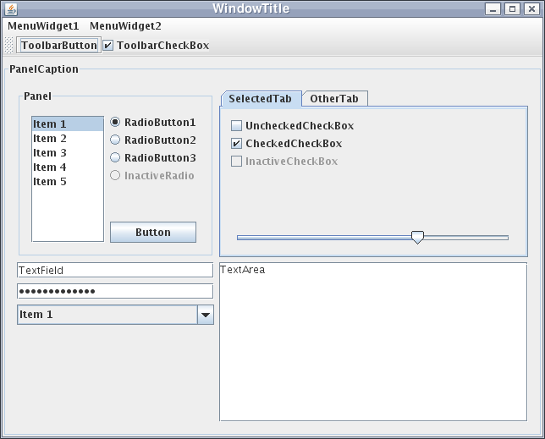
SWING Beispiel

Slide 7
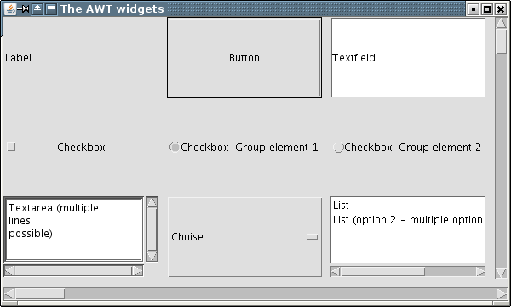
AWT (Abstract Widget Toolkit)
Ist das originale plattformunabhängige GUI-Toolkit der JFC (Java Foundation Classes).
Stellt das sogenannte Heavyweight-Framework zur Darstellung von Steuerelementen dar:
Nutzt betriebssystemabhängigen nativen GUI-Elemente zur Darstellung (Mac GUI-Elemente sind anders als bei Windows)
Bietet Systemnahme Anwendungsoberflächen die plattformunabhängig sind.
Jedoch eingeschränkte Überfunktionalitäten die selbst programmiert werden müssten [Z.B. automatisch via Auswahl sortierte Listen etc.]
(AWT unter Linux)
Notes:
JFC = Java Foundation Classes
→ Framework zur Erstellung grafischer Benutzeroberflächen in Java

Slide 8
JavaFX
Bietet:
Eigene Bibliothek
Lambda Möglichkeiten
FXML Format
SceneBuilder
Extra WebViews
Vielzahl an UI Kontrollmöglichkeiten
CSS Nutzung
Nutzt Canvas API
Bietet leichte Einbindung von Grafiken
High-Performance Media Engine [Videos etc.]
Plattformunabhängig
Nutzung vieler Unterframeworks (Swing, AWT etc.)
Bietet 2D und 3D Möglichkeiten
Nutzung von Swing innerhalb von JavaFX möglich
Opensource (OpenJFX) aber von Firma GLUON aktiv bearbeitet
Von JDK unabhängige Releases (Seit JDK 11)
GitHub Support
Wird für moderne Software, in Java geschrieben, genutzt
Gut nutzbar für Internetanwendungen und andere Plattformen (TV, Mobile etc.)
Swing Entwickler arbeiten mit an JavaFX
NASA nutzt JavaFX für Darstellungen
Notes:
-

Slide 9
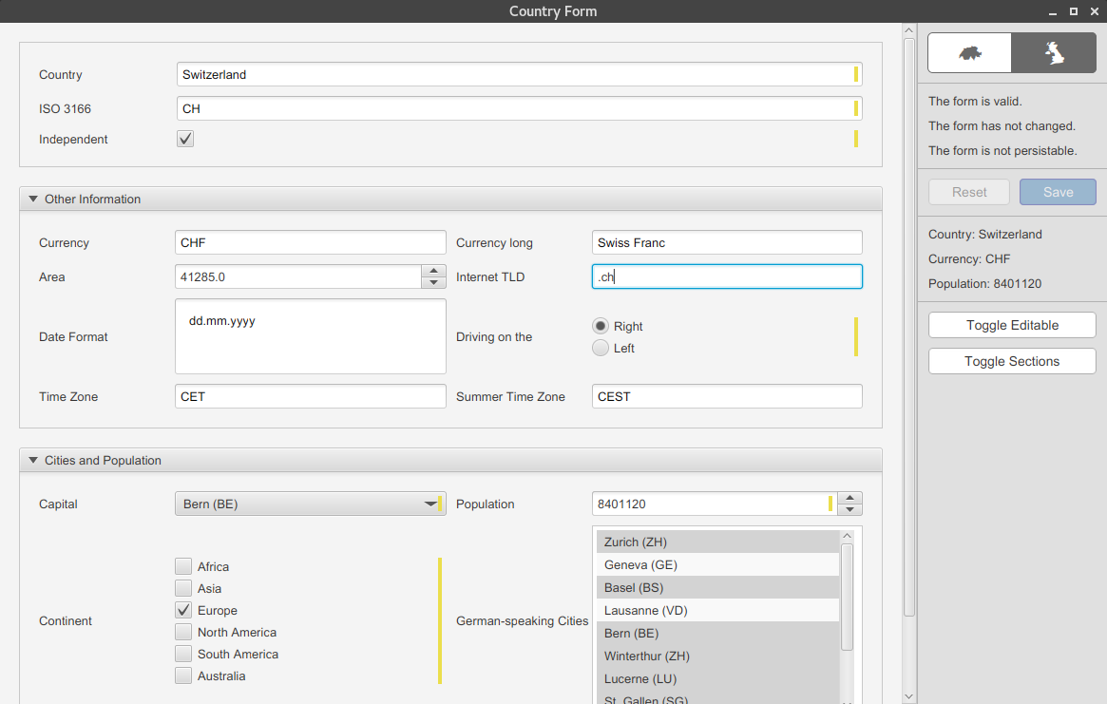
JavaFX Beispiel
Notes:
Zeigt viele verschiedene, einfach nutzbare, Möglichkeiten von JavaFX

Slide 10
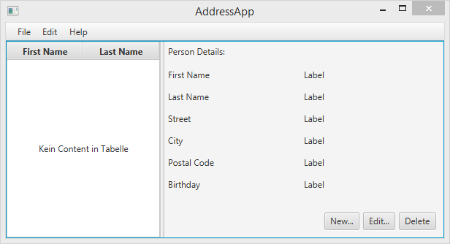
JavaFX Beispiel
Notes:
Hier sieht man schön, dass die linke Tabelle hinterlegte Möglichkeiten bietet. (Nicht sichtbar: Z.B. via Click auf die Spalte können natürliche Sortierungen vorgenommen werden)

Slide 11
Doch welches Framework jetzt nutzen!?
Notes:
Wahl abhängig von:
Plattform
Möglichkeiten
Nutzung
Spezifischer Wahl:
Viele Firmen nutzen JAVA basierende Frameworks statt JAVA native Frameworks
Spring, Android etc.
Diese nutzen JAVA aber bieten viele Vorimplementierungen wie Serverunterstützung, Webspezifikationen etc.
Da reine Desktopanwendungen nicht mehr modern sind weicht man viel auf derartige Frameworks wie Spring etc. aus
Ältere Anwendungen nutzen SWT, Swing etc. da diese lange Zeit mehr Support erhielten und genutzt wurden
ABER JAVAFX!!!:
JavaFX wurde erst in den letzten Jahren auf ein Niveau gehoben welches es deutlich von anderen abhebt
Gerade JavaFX 15 (2020) bietet mittlerweile eine unglaubliche Menge an Performanceboosts, Stabilitätsverbesserungen etc.
JavaFX ist mittlerweile gerne auch als Alternative zu HTML 5 anerkannt da man auf Java Script komplett verzichten kann und die restlichen genutzten Sprachen nur für Designzwecke genutzt werden
JavaFX ist Cross-Plattform fähig. Dies ist gerade in den letzten Jahren erst wichtig geworden, dass eine Anwendung über z.B. das Web von meinem PC auf mein Handy, Tablet, Kühlschrank o.ä. kommunizieren soll
Warum benutzt es dann noch nicht jeder?:
Unternehmen wählen Programmiersprachen anhand unterschiedlichster Faktoren. Die Wahl fällt seltenst auf Java9+ da ab Java 9 Lizenzen bezahlt werden müssen.
Desweiteren werden die neusten Java Versionen ohne GUI gerne in erweiterten Sprachen wie Android etc. genutzt.
WICHTIGSTER PUNKT:
EXPERTISE! – Die neusten JavaFX Versionen [Stand 08.06.2021] sind nicht einmal 1 Jahr alt. Ältere Versionen bei denen man von mehr Erfahrung sprechen kann greifen maximal 5 Jahre zurück.
Es gibt somit einfach noch keine Expertise die sagen kann: „Ich arbeite seit 10 Jahren in meiner Firma mit JavaFX“ somit scheuen sich gerade bereits etablierte Firmen davor bestehende
Projekte komplett über den Haufen zu werfen und anzupassen. Gerade Spring, Android etc. bieten einem durch den LTS anderer Firmen, welcher schon länger als der von JavaFX andauert, die
Verlockendere Möglichkeit bei dem bereits bestehenden zu bleiben, dieses zu updaten und nur minimal anpassen zu müssen.

Slide 12

Notes:
Wir nutzen aus den gegebenen Gründen JavaFX.

Slide 13
Gliederung
Der Lebenszyklus
Der grundlegende Aufbau
Zeichen und Animationen
Der MediaPlayer
Layouts
Events und Bindings
Controls
Notes:
Was werden wir alles thematisieren und behandeln? [gem. Präsentation]
Der Lebenszyklus (Wo beginnt die Anwendung und wo hört sie auf?)
Der grundlegende Aufbau (Wie könnte eine Anwendung aussehen?)
Zeichen und Animationen
Zeichnen
Formen
Layer
Animationen
ImageView
Icons Laden
Formen mit Bildern belegen
Transformationen
Der Media Player [Sounds und Videos]
Layouts
Ein Layout „hardcoden“
Der Scenebuilder
Fxml und CSS
Fxml-Controller
Events und Bindings
Bindings / Properties
Standard Events (ActionHandler [Button etc.])
Key Events
Eigener Eventhandler
Dialoge / Alerts
Controls
Simple Controls
Extended Controls
TableViews → Charts

Slide 14
Cyber- und Informationsraum
Der Lebenszyklus

Slide 15
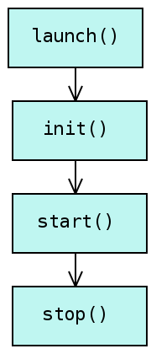
Der Lebenszyklus
In der Main Methode:
→ launch() weiß in welcher Klasse sie aufgerufen wurde und erzeugt ein Objekt dieser Klasse und ruft dann die Lebenszyklusmethoden auf
Default: leer und nicht sichtbar
Hier können Aufrufparameter ausgelesen und bearbeitet werden. GUI Elemente zu erzeugen ist hier verboten!
Default: Muss überschrieben werden
Übergibt automatisch die „primaryStage“ und ist für den Hauptpart der GUI zuständig, wie das Anzeigen aller GUI Elemente etc. .
Default: leer und nicht sichtbar
Platform.exit → Sorgt für das Beenden der Anwendung. Bevor der Prozess gestoppt wird, wird vorher die stop() Methode aufgerufen. (System.exit auch möglich stop() wird dann aber nicht aufgerufen)
Notes:
Gem. Folie
Anschließend:
Neues Projekt (JavaFX)
SourceFolder „ErsteAnwendung“
Package LebenszyklusUndAufbau
Klasse Lebenszyklus
LebenszyklusAblauf.txt beachten

Slide 16
Cyber- und Informationsraum
Der Aufbau

Slide 17
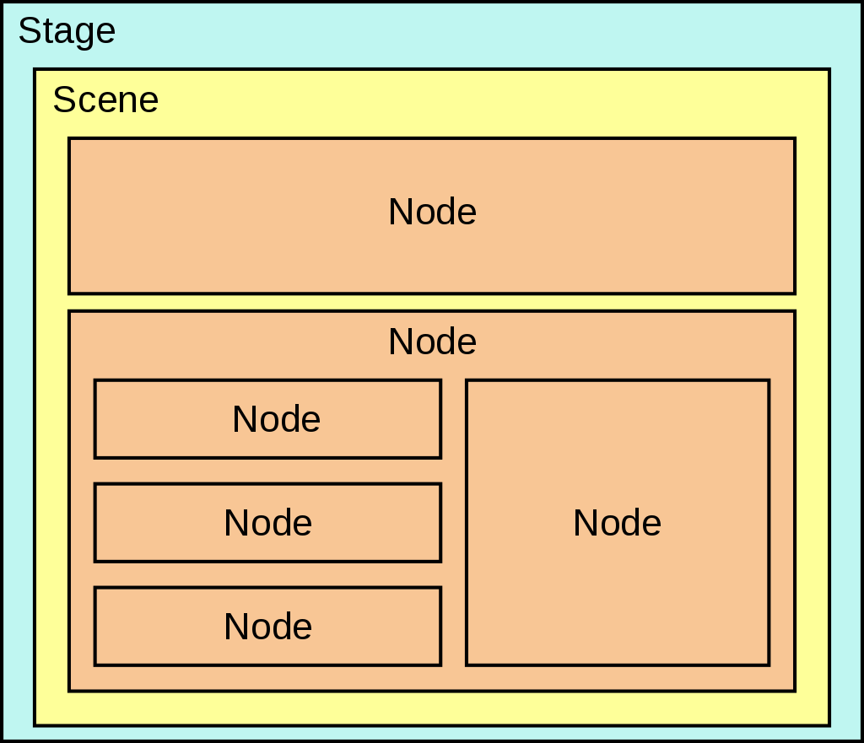
Aufbau
PrimaryStage
Stage Nr. X
Notes:
Stage: Rahmen für den eigentlichen Inhalt [Jede Stage = Ein Fenster]
- PrimaryStage = das erste aufzurufende Fenster [z.B. Startfenster]
Scene: Der anzuzeigende Inhalt (Scenegraph) der durch Nodes unterteilt ist
Node: Wurzel einer Scene.
Die Parent-Node enthält weitere Nodes welche die sichtbaren GUI Elemente darstellen

Slide 18
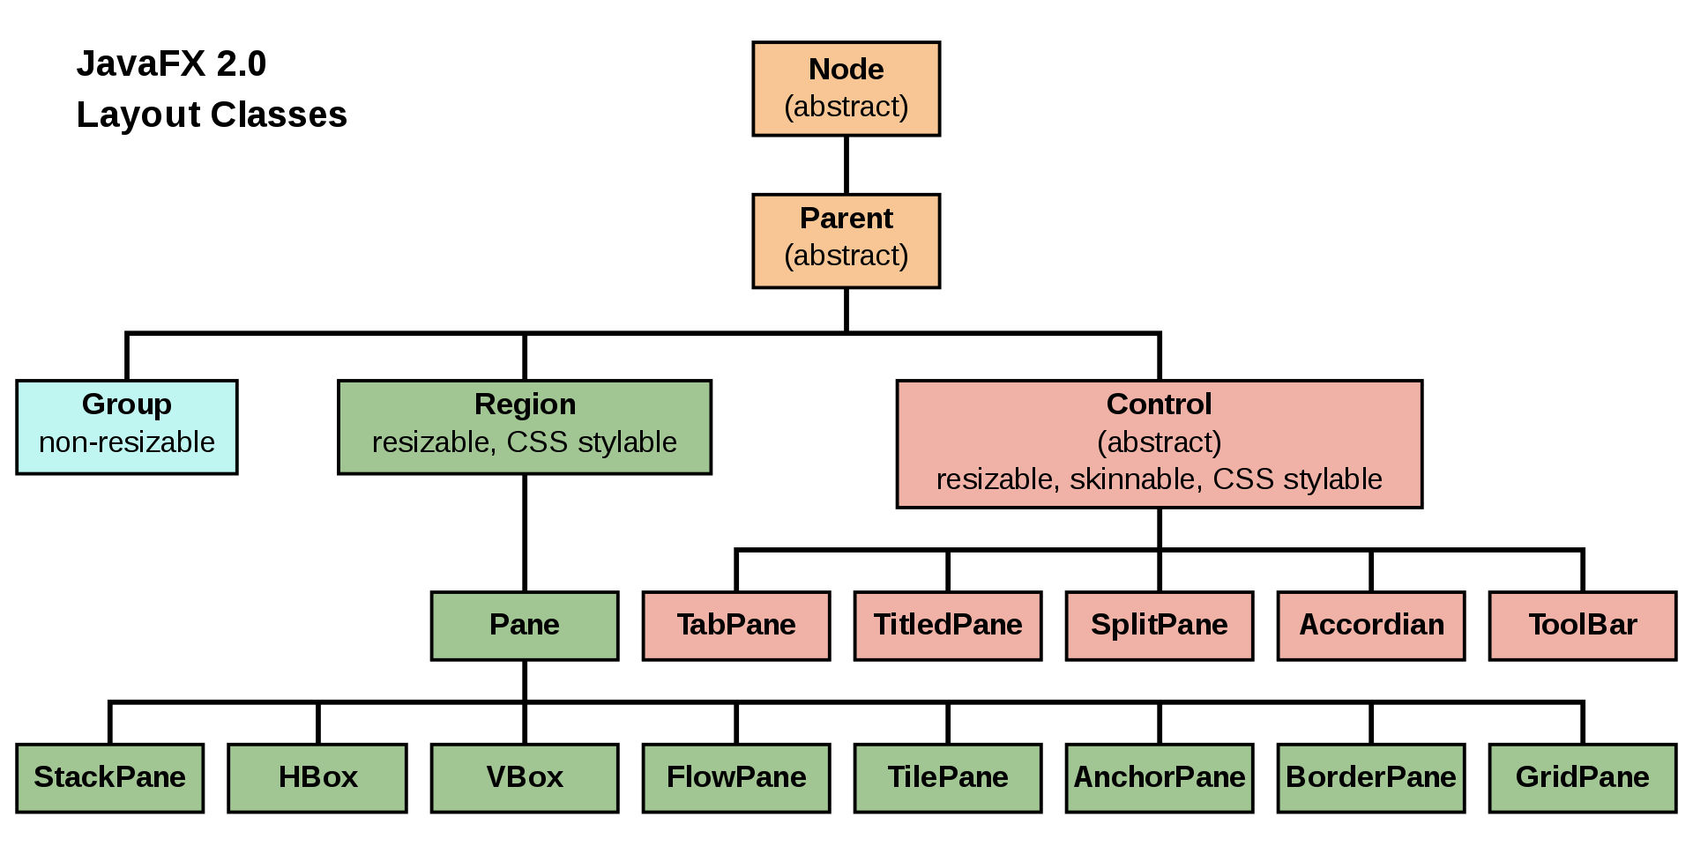
Aufbau
Notes:
Kleine Übersicht (Gibt mehr) über mögliches Nodes zeigen.
Ordner dateien → NodeBeispiele
In SceneBuilder zeigen und durch verändern der Größe aufzeigen wo die Unterschiede sind
Ordner dateien → ControlPanes
In SceneBuilder zeigen und aufzeigen, dass zusätzliche Funktionen bereits vorhanden sind

Slide 19
Cyber- und Informationsraum
Zeichen und Animationen

Slide 20
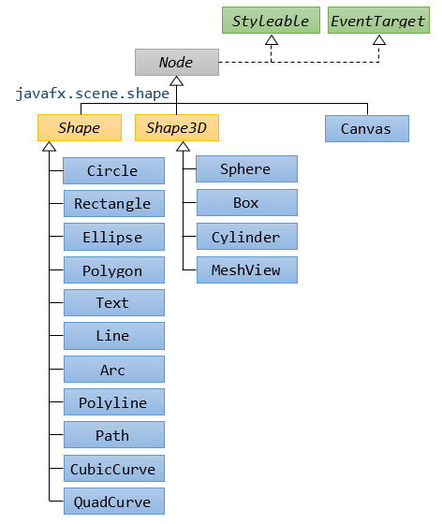
Zeichen und Animationen
Notes:
Quelle: JavaFX - Introduction (ntu.edu.sg)
Übersicht der Möglichkeiten – ACHTUNG: Es gibt mehr! Gerade mit JavaFX in neureren Versionen.

Slide 21
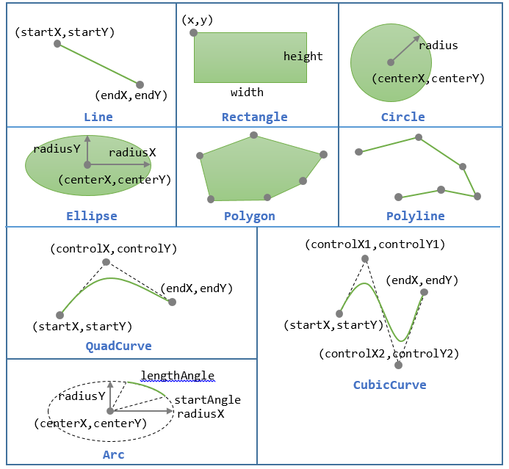
Zeichen und Animationen
Notes:
Quelle: JavaFX - Introduction (ntu.edu.sg)
Kleine Übersicht der Möglichkeiten in JavaFX Formen darzustellen und wie man damit umgehen muss.
ACHTUNG: Man sieht hier, dass man wissen muss wo diese x und y Koordinaten sind und man geht
Davon aus, dass man z.B. mittig das Koordinatensystem anlegt.
Line: Von Startpunkt X / Y zu Endpunkt X / Y
Rechteck: Linkes oberes Eck bei X / Y mit Höhe und Breite
Kreis: Mittelpunkt bei X / Y mit variablen Radius
Ellipse: Wie Kreis nur mit 2x Radius für X und Y Richtung
Polygon: Mehrere aneinandergereihte Linien die bei Vervollständigung den Inhalt ausfüllen
Polyline: Wie Polygon nur ohne Ende
QuadCurve: Eine Linie die einen „Zugpunkt“ hat der mit controlX, controlY angegeben wird. Anschließend wird Start und Ende verbunden und die entstehende Mittelfläche bemalt.
CubicCurve: Mehrere Kontrollpunkte
Arc: Ein Teilbschnitt eines Kreises. Gezeichnet wie eine Ellipse und nur der startAngle wird jedoch gezeichnet oder wahlweise das „Gegenteil“ vom startAngle. Der „Markierte Bereich vom Kreisinneren aus wird dann ausgefüllt.

Slide 22
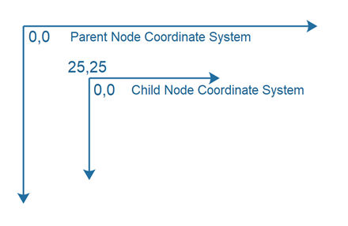
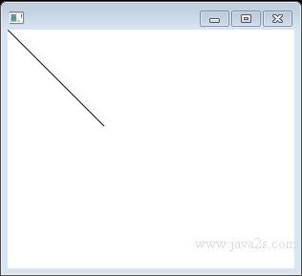
Zeichen und Animation – Das javafx koordinatensystem
Koordinatensystem JavaFX
Jede Node hat ihr eigenes Koordinatensystem ausgehend von x = 0, y = 0 im linken oberen Eck
Ein Child Node hat somit auch wenn es auf einem anderen Node platziert ist beginnend links oben mit x² = 0, y² = 0 ein eigenes Koordinatensystem
Negative Werte sind zulässig auch wenn es außerhalb des Bildbereichs ist
Linie in JavaFX von 0, 0 zu x, y
Notes:
Gem. Folie
Weidig → Zeichen und Animationen → FormenUndLayer.java

Slide 23
Cyber- und Informationsraum
Der MediaPlayer
Notes:
Weidig → _003Medien → DerMediaPlayer
In JavaFX ist es möglich sowohl Sounds als auch Videos abzuspielen.
Diese können sowohl sichtbar als auch nicht sichtbar genutzt werden
und bieten daher eine gute Möglichkeit Soundeffekte zu nutzen.

Slide 24
Layouts
Notes:
Bisher: Alles auf Pane, Scene, Stage
Jetzt:
Andere Panes / Nodes
Mehrere Scenes und Scene-Wechsel
Noch keine Kontrollelemente

Slide 25
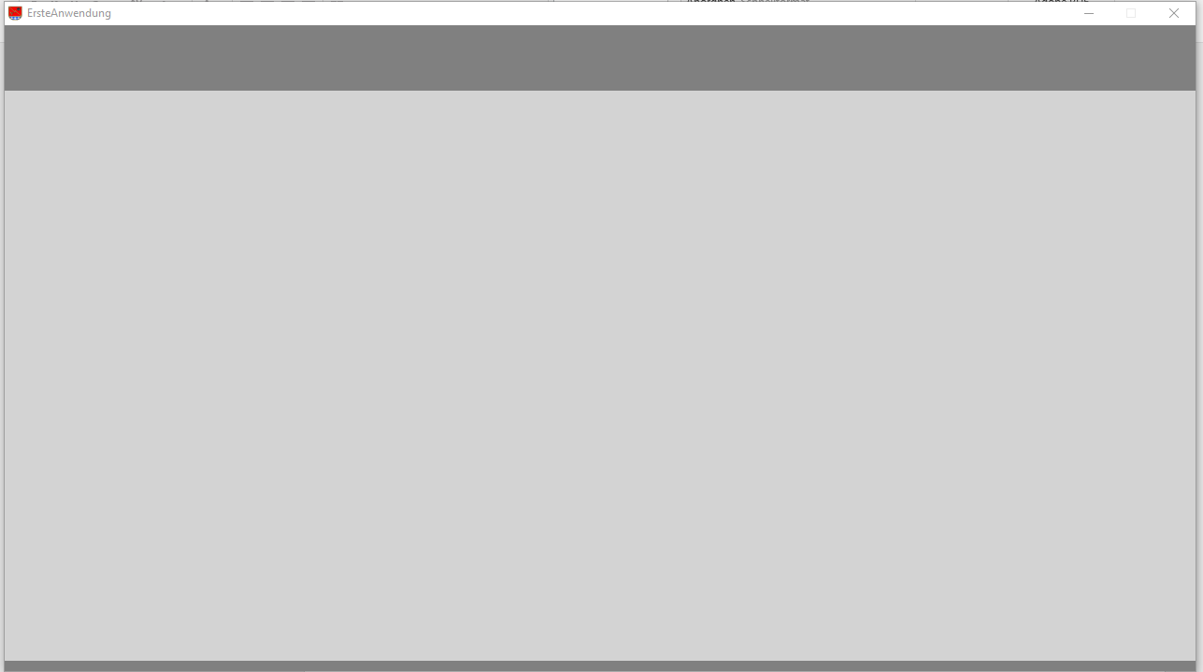
Unsere Erste anwendung
Notes:
Dieses simple Layout wollen wir einmal „programmieren“
Weidig → _004Layouts → UnserErstesLayoutUndSceneWechsel
Einmal gem. dem Code das Layout hardcoden und Scene-Wechsel zeigen.
Darauf hinweisen wie aufgebläht die Klasse dafür ist und man auf viel zu viele Kleinigkeiten achten muss.
Desweiteren muss man beachten, dass ja noch viel viel mehr dazugehört.

Slide 26
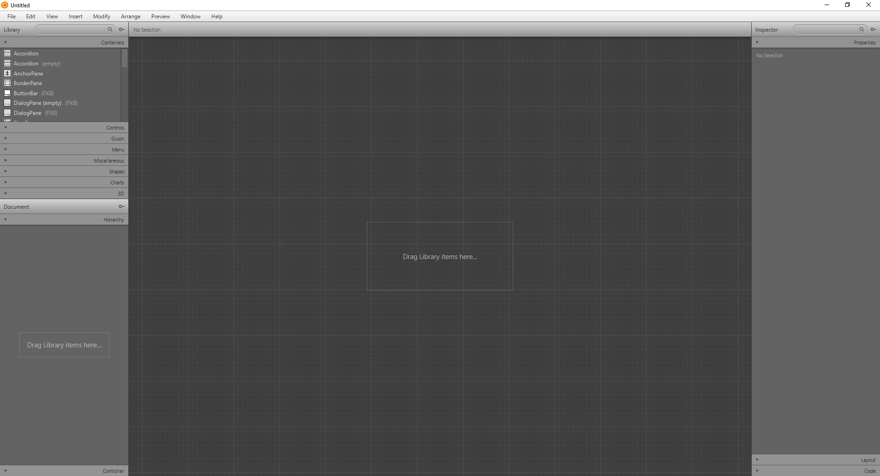
SceneBuilder
Notes:
Aufzeigen → Nächste Folie

Slide 27
Was kann der scene buildeR?
Drag and Drop Zugriff auf:
MainPanes (Container)
Controls (Standard und extended)
Gluon spezifische Ergänzungen
Menü Inhalte
Verschiedene Zusätze
Shapes
Charts
3D Elemente
Hinzufügen von Internationalization über Property Datei
Komplette Be- und Überarbeitung einzelne Element-
Eigenschaften
Layoutspezifikationen
Code-Zuweisungen
Hierarchien
Abhängigkeiten
Nutzung und Einbindung von CSS
ID-Übersicht
Notes:
Kurze Minimalübersicht der Funktionen im Scenebuilder dann zusätzlich gezeigt

Slide 28
Warum sollte ich den scenebuilder benutzen?
Erleichterte Erstellung einer Scene
Schnelle Anpassungsmöglichkeiten
Nutzt CSS und FXML
Erleichtert die Modell-Orientierung (z.B. MVC)
Automatisierte Controller Erzeugung
Spart aufgeblähte View-Klassen
Über Code dennoch individualisierbar [Alles im SB oder nur das Nötigste?]
Aufgabenteilung vereinfacht
Schnellere Übersicht der vorhandenen Möglichkeiten
Notes:
Kurze Minimalübersicht der Funktionen im Scenebuilder dann zusätzlich gezeigt

Slide 29
SceneBuilder
Notes:
Nutzung im Code:
Weidig → Layouts → ErstesFXMLLayout
Im Scenebuilder das gleiche nachbauen
Im Code die FXML laden
Controller generieren lassen [Rechtsklick in .fxml Datei und generate Controller]
Noch nichts im Controller zu sehen
ACHTUNG: Package muss in der Controllerangabe mit enthalten sein
4. Ids [Beachte ID unter Properties und fx:id] im Scenebuilder vergeben und Controller neu erzeugen
Methoden generieren lassen (Getter und Setter)
Fx:id = Ansprache innerhalb der fxml [wird benötigt um die Objekte im Controller erzeugen zu lassen]
Id = die echte ID des Objects
5. Controller implements Initializable
→ Breakpoint setzen und zeigen wann es aufgerufen wird

Slide 30
CSS
(Cascading Style Sheets)
Notes:
Standard Path des default templates:
Java-1.8.0-openjdk… [JavaFX library]
C:\Program Files\RedHat\java-1.8.0-openjdk-1.8.0.265-3\jre\lib\ext\jfxrt.jar mit 7zip öffnen
com/sun/javafx/scene/control/skin/modena/.
Schnellere Erreichbarkeit:
JavaFX → Weidig → dateien → modena.css
Zeigen, dass man in der modena viel Nachlesen kann
Eigene .css erstellen die einfach nur plump die Hintergründe ändert
Varianten zeigen:
Einbindung via Scene Builder
Einbindung via Code

Slide 31
Events und Bindings
Notes:
Java-FX bietet zusätzliche Möglichkeiten Werte / Objekte etc.
Zu synchronisieren bzw. in Abhängigkeit zueinander zu setzen.
Ebenfalls [wie man sich denken kann] bietet es eine Vielzahl
an Vorimplementierungen von EventHandlern für verschiedene
Events wie einen Mausklick, Tasteneingaben etc.

Slide 32
Properties
Class | Description
BooleanProperty | This class provides a full implementation of a Property wrapping a boolean value.
BooleanPropertyBase | The class BooleanPropertyBase is the base class for a property wrapping a boolean value.
DoubleProperty | This class defines a Property wrapping a double value.
DoublePropertyBase | The class DoublePropertyBase is the base class for a property wrapping a double value.
FloatProperty | This class defines a Property wrapping a float value.
FloatPropertyBase | The class FloatPropertyBase is the base class for a property wrapping a float value.
IntegerProperty | This class defines a Property wrapping an int value.
IntegerPropertyBase | The class IntegerPropertyBase is the base class for a property wrapping a int value.
ListProperty<E> | This class provides a full implementation of a Property wrapping a ObservableList.
ListPropertyBase<E> | The class ListPropertyBase is the base class for a property wrapping an ObservableList.
LongProperty | This class defines a Property wrapping a long value.
LongPropertyBase | The class LongPropertyBase is the base class for a property wrapping a long value.
MapProperty<K,V> | This class provides a full implementation of a Property wrapping a ObservableMap.
MapPropertyBase<K,V> | The class MapPropertyBase is the base class for a property wrapping an ObservableMap.
ObjectProperty<T> | This class provides a full implementation of a Property wrapping an arbitrary Object.
ObjectPropertyBase<T> | The class ObjectPropertyBase is the base class for a property wrapping an arbitrary Object.
ReadOnlyBooleanProperty | Super class for all readonly properties wrapping a boolean.
ReadOnlyBooleanPropertyBase | Base class for all readonly properties wrapping a boolean.
ReadOnlyBooleanWrapper | This class provides a convenient class to define read-only properties.
ReadOnlyDoubleProperty | Super class for all readonly properties wrapping a double.
ReadOnlyDoublePropertyBase | Base class for all readonly properties wrapping a double.
ReadOnlyDoubleWrapper | This class provides a convenient class to define read-only properties.
ReadOnlyFloatProperty | Super class for all readonly properties wrapping a float.
ReadOnlyFloatPropertyBase | Base class for all readonly properties wrapping a float.
ReadOnlyFloatWrapper | This class provides a convenient class to define read-only properties.
ReadOnlyIntegerProperty | Super class for all readonly properties wrapping an int.
ReadOnlyIntegerPropertyBase | Base class for all readonly properties wrapping an int.
ReadOnlyIntegerWrapper | This class provides a convenient class to define read-only properties.
ReadOnlyListProperty<E> | Super class for all readonly properties wrapping an ObservableList.
ReadOnlyListPropertyBase<E> | Base class for all readonly properties wrapping a ObservableList.
ReadOnlyListWrapper<E> | This class provides a convenient class to define read-only properties.
ReadOnlyLongProperty | Super class for all readonly properties wrapping a long.
ReadOnlyLongPropertyBase | Base class for all readonly properties wrapping a long.
ReadOnlyLongWrapper | This class provides a convenient class to define read-only properties.
ReadOnlyMapProperty<K,V> | Super class for all readonly properties wrapping an ObservableMap.
ReadOnlyMapPropertyBase<K,V> | Base class for all readonly properties wrapping an ObservableMap.
ReadOnlyMapWrapper<K,V> | This class provides a convenient class to define read-only properties.
ReadOnlyObjectProperty<T> | Super class for all readonly properties wrapping an arbitrary Object.
ReadOnlyObjectPropertyBase<T> | Base class for all readonly properties wrapping an arbitrary Object.
ReadOnlyObjectWrapper<T> | This class provides a convenient class to define read-only properties.
ReadOnlySetProperty<E> | Super class for all readonly properties wrapping an ObservableSet.
ReadOnlySetPropertyBase<E> | Base class for all readonly properties wrapping an ObservableSet.
ReadOnlySetWrapper<E> | This class provides a convenient class to define read-only properties.
ReadOnlyStringProperty | Super class for all readonly properties wrapping an String.
ReadOnlyStringPropertyBase | Base class for all readonly properties wrapping a String.
ReadOnlyStringWrapper | This class provides a convenient class to define read-only properties.
SetProperty<E> | This class provides a full implementation of a Property wrapping a ObservableSet.
SetPropertyBase<E> | The class SetPropertyBase is the base class for a property wrapping an ObservableSet.
SimpleBooleanProperty | This class provides a full implementation of a Property wrapping a boolean value.
SimpleDoubleProperty | This class provides a full implementation of a Property wrapping a double value.
SimpleFloatProperty | This class provides a full implementation of a Property wrapping a float value.
SimpleIntegerProperty | This class provides a full implementation of a Property wrapping a int value.
SimpleListProperty<E> | This class provides a full implementation of a Property wrapping an ObservableList.
SimpleLongProperty | This class provides a full implementation of a Property wrapping a long value.
SimpleMapProperty<K,V> | This class provides a full implementation of a Property wrapping an ObservableMap.
SimpleObjectProperty<T> | This class provides a full implementation of a Property wrapping an arbitrary Object.
SimpleSetProperty<E> | This class provides a full implementation of a Property wrapping an ObservableSet.
SimpleStringProperty | This class provides a full implementation of a Property wrapping a String value.
StringProperty | This class provides a full implementation of a Property wrapping a String value.
StringPropertyBase | The class StringPropertyBase is the base class for a property wrapping a String value.
Notes:
javafx.beans.property (JavaFX 8) (oracle.com)
Webseite öffnen oder ranzoomen

Slide 33
Bindings
Class | Description
Bindings | Bindings is a helper class with a lot of utility functions to create simple bindings.
BooleanBinding | Base class that provides most of the functionality needed to implement a Binding of a boolean value.
BooleanExpression | A BooleanExpression is a ObservableBooleanValue plus additional convenience methods to generate bindings in a fluent style.
DoubleBinding | Base class that provides most of the functionality needed to implement a Binding of a double value.
DoubleExpression | A DoubleExpression is a ObservableDoubleValue plus additional convenience methods to generate bindings in a fluent style.
FloatBinding | Base class that provides most of the functionality needed to implement a Binding of a float value.
FloatExpression | A FloatExpression is a ObservableFloatValue plus additional convenience methods to generate bindings in a fluent style.
IntegerBinding | Base class that provides most of the functionality needed to implement a Binding of an int value.
IntegerExpression | A IntegerExpression is a ObservableIntegerValue plus additional convenience methods to generate bindings in a fluent style.
ListBinding<E> | Base class that provides most of the functionality needed to implement a Binding of an ObservableList.
ListExpression<E> | A ListExpression is a ObservableListValue plus additional convenience methods to generate bindings in a fluent style.
LongBinding | Base class that provides most of the functionality needed to implement a Binding of a long value.
LongExpression | A LongExpression is a ObservableLongValue plus additional convenience methods to generate bindings in a fluent style.
MapBinding<K,V> | Base class that provides most of the functionality needed to implement a Binding of an ObservableMap.
MapExpression<K,V> | A MapExpression is a ObservableMapValue plus additional convenience methods to generate bindings in a fluent style.
NumberExpressionBase | A NumberExpressionBase contains convenience methods to generate bindings in a fluent style, that are common to all NumberExpression subclasses.
ObjectBinding<T> | Base class that provides most of the functionality needed to implement a Binding of an Object.
ObjectExpression<T> | A ObjectExpression is a ObservableObjectValue plus additional convenience methods to generate bindings in a fluent style.
SetBinding<E> | Base class that provides most of the functionality needed to implement a Binding of an ObservableSet.
SetExpression<E> | A SetExpression is a ObservableSetValue plus additional convenience methods to generate bindings in a fluent style.
StringBinding | Base class that provides most of the functionality needed to implement a Binding of a String.
StringExpression | A StringExpression is a ObservableStringValue plus additional convenience methods to generate bindings in a fluent style.
When | Starting point for a binding that calculates a ternary expression.
Notes:
javafx.beans.binding (JavaFX 8) (oracle.com)
Webseite öffnen oder ranzoomen

Slide 34
Events
Foreground Events | Background Events
Button Mausbewegung Tastenklick Nutzereingaben Auswahl Scrolling | Exceptions Allgemein Unterbrechungen Ablauf eines Timers Start / Ende eines Ablaufs
Notes:
Man unterscheidet in….

Slide 35
Event Phasen / Event Dispatch chain
Zielauswahl
(Target Selection)
Z.B. Klick auf einen Kreis
→ Target = Kreis
Z.B. Klick auf einen Kreis
→ Target = Kreis
Weg-Generierung
(Route Construction)
Weg-Generierung
(Route Construction)
Weg: stage → scene → pane → circle
Event Erfassung
(Event Capturing)
(Festgelegte Filter werden entlang dieser Reihenfolge ausgelöst)
stage → scene → pane → circle
Event Rückgabe
(Event Bubbling)
(Festgelegte Handler werden entlang dieser Reihenfolge ausgelöst)
circle → pane → scene → stage
Notes:
Quelle: java - JavaFX: what is the difference between EventHandler and EventFilter? - Stack Overflow
WICHTIG: Es werden also zuerst alle EventFilter abgefangen/ausgelöst und dann die Handler

Slide 36
Controls
Notes:
www.falkhausen.de
Aufgabe:
Verteilen der Controls auf die LTn.
Diese haben bis morgen Zeit diese vorzubereiten und dann kurz vorzustellen.

Slide 37
Controls
Erledigt | Control | Zuständiger | Erledigt | Control | Zuständiger
 | ColorPicker |  | x | ComboBox
 | ScrollPane |  | x | Slider
 | SplitPane |  | x | ScrollBar
 | TabPane |  | x | Separator
 | Pagination |  | x | Label
 | Accordion |  | x | TitledPane
 | MenuBar |  | x | Button
 | MenuButton |  | x | CheckBox
 | ButtonBar |  | x | Hyperlink
 | SplitMenuButton |  | x | ToolBar
 | TextField |  | x | TextArea
 | PasswordField |  | x | ToggleButton
 | ChoiceBox |  | x | RadioButton
 | Spinner |  |  | File/DirectoryChooser
 | ProgressIndicator / ProgressBar |  |  | Tree/TreeTable/Table/ ListView [FORGESCHRITTEN]
 | DatePicker |  |  | Charts
Notes:
Controls verteilen [Ohne Fortgeschritten = 28 (Auf 6 LTn ~4-5 pro)]

